Slide 1


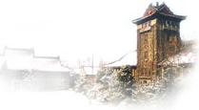
定义不变式的搜索空间
谷晓松
2022年04月15日

Slide 2
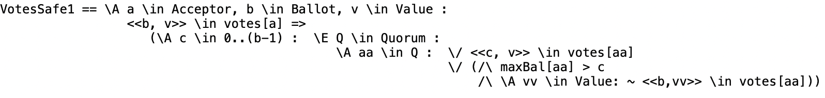
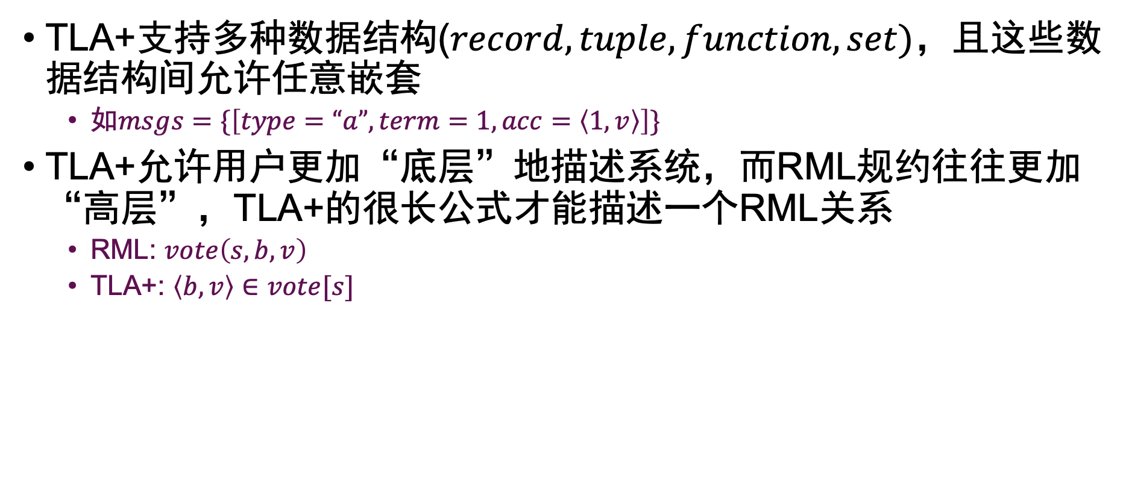
TLA+不变式的搜索空间大
TLA+支持多种数据结构($record,tuple,function,set)$，且这些数据结构间允许任意嵌套
如$msgs=\{\left[type=“a”,term=1,acc=\left\langle 1,v\right\rangle \right]\}$
TLA+允许用户更加“底层”地描述系统，而RML规约往往更加“高层”，TLA+的很长公式才能描述一个RML关系
RML: $vote\left(s,b,v\right)$
TLA+: $\left\langle b,v\right\rangle ∈vote[s]$

Slide 3
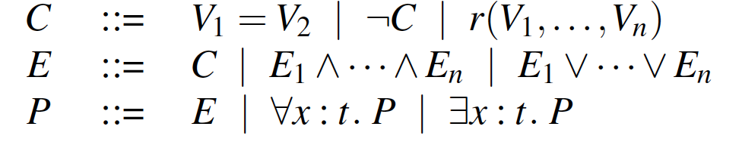
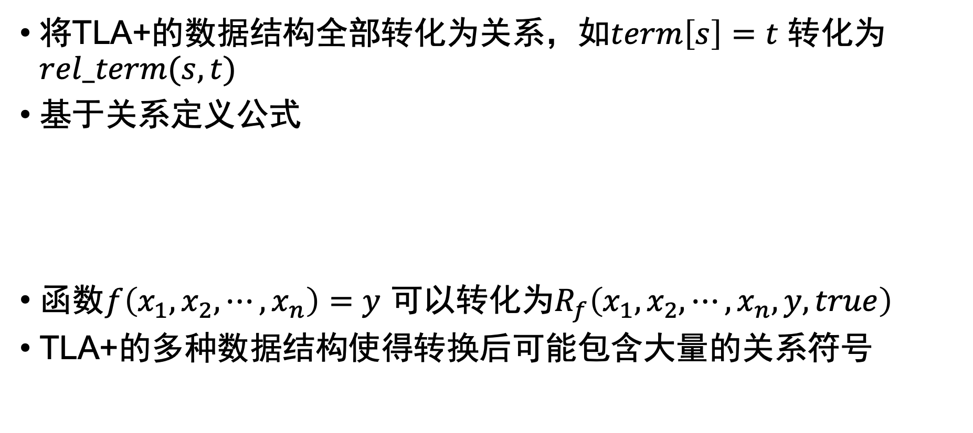
定义不变式的搜索空间：基于关系
将TLA+的数据结构全部转化为关系，如$term\left[s\right]=t$ 转化为 $rel_term(s,t)$
基于关系定义公式
函数$f\left(x_{1},x_{2},⋯,x_{n}\right)=y$ 可以转化为$R_{f}\left(x_{1},x_{2},⋯,x_{n},y,true\right)$
TLA+的多种数据结构使得转换后可能包含大量的关系符号
Notes:
仿照rml语言，因为rml语言所有的数据结构是关系

Slide 4
定义不变式的搜索空间：基于TLA+语法
根据TLA+的语法定义合法的不变式的形式
TLA+的类型系统
Notes:
使得这些方法难以在实际中应用
这些方法在失败的时候 不会告诉用户为什么失败
若不是归纳不变式 用户不知道为什么失败，应该如何修改 增强还是减弱
Prover无法证明 在这种情况下，用户也不知道该怎么做
保证所有的验证可以由求解器自动验证
使用数学关系 来 表示程序的状态

Slide 5
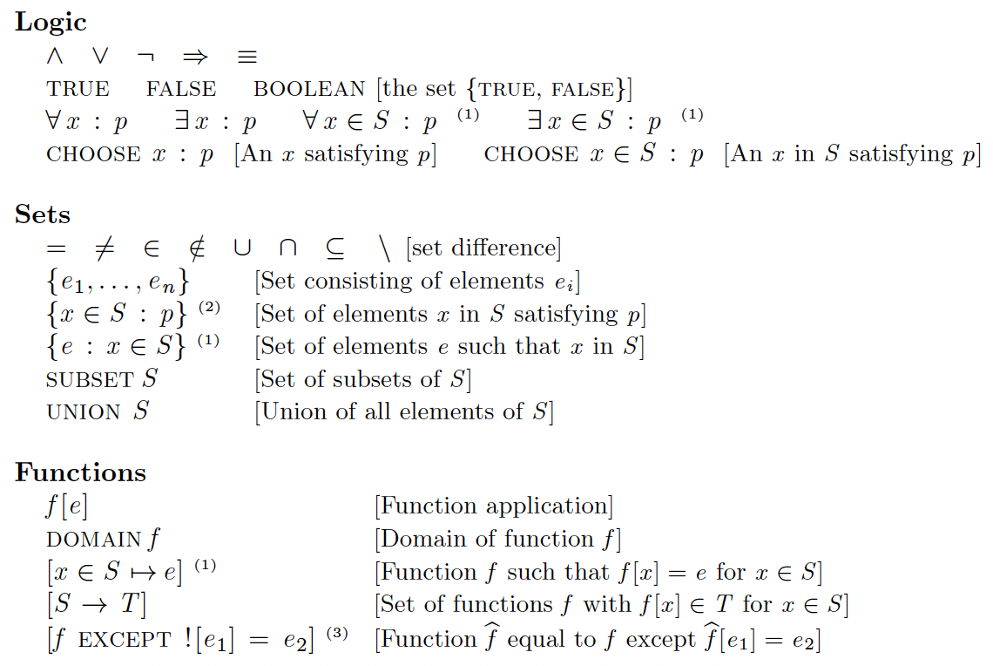
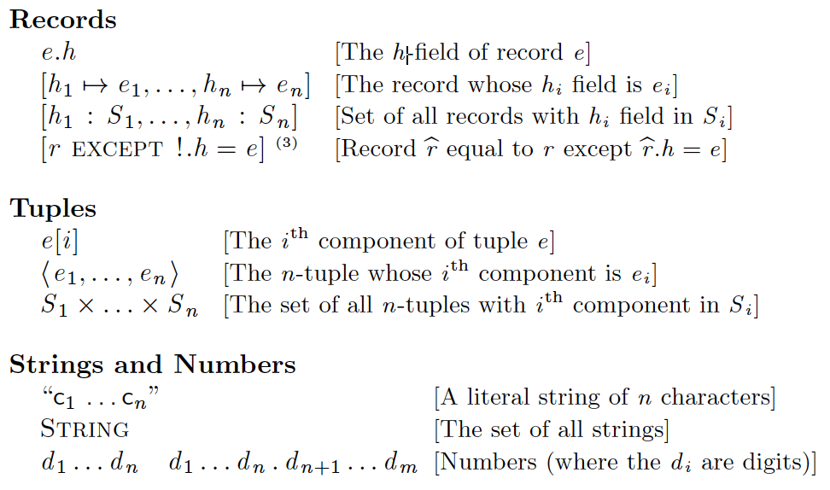
定义不变式的搜索空间：基于TLA+语法
TLA+操作符

Slide 6

基本的搜索空间定义
基于类型和操作符定义所有的原子公式，如$term\left[s\right]∈\{1,2,3\}$
支持TLA+的任意类型
支持所有操作符
基于原子公式，允许符合一阶逻辑的任意公式
允许量词($∀,∃$)的任意嵌套

Slide 7
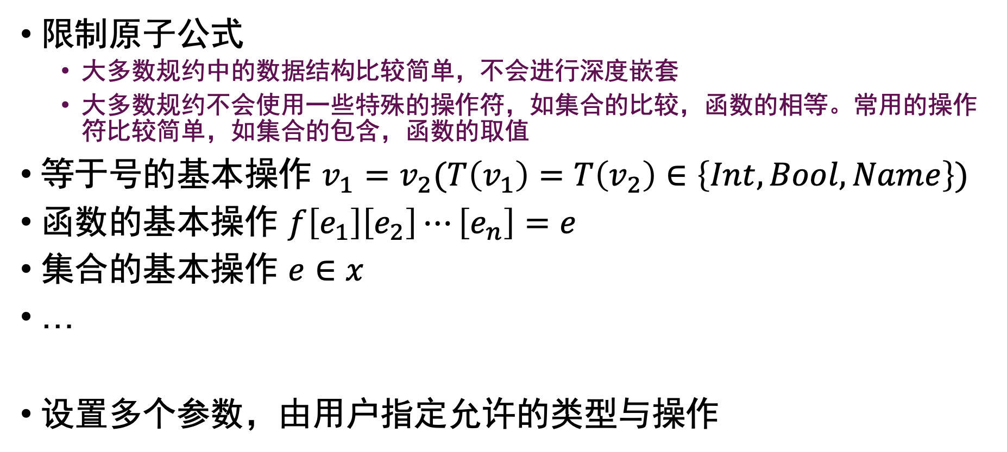
限制搜索空间
限制原子公式
大多数规约中的数据结构比较简单，不会进行深度嵌套
大多数规约不会使用一些特殊的操作符，如集合的比较，函数的相等。常用的操作符比较简单，如集合的包含，函数的取值
等于号的基本操作 $v_{1}=v_{2}(T\left(v_{1}\right)=T\left(v_{2}\right)∈\left\{Int,Bool,Name\right\})$
函数的基本操作 $f\left[e_{1}\right]\left[e_{2}\right]⋯\left[e_{n}\right]=e$
集合的基本操作 $e∈x$
…
设置多个参数，由用户指定允许的类型与操作

Slide 8
限制搜索空间
限制公式
用户指定模版
限制量词的最大数量
使用一阶逻辑的特殊形式，如前束范式
一些规则
每个合法的不变式不能包含自由变量
必须至少包含一个用户定义的符号
…

Slide 9
其他优化
如何采样，发现有价值的trace，来高效的进行过滤?
借鉴SWISS & DistAI的优化
过滤重复的不变式
编号等方法
并发
…

Slide 10
Thank You

